Slide 1
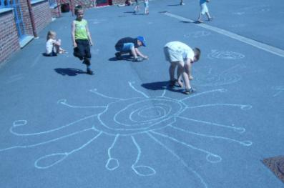
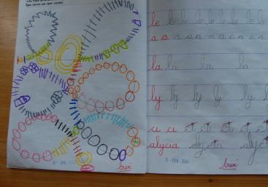
Enseignements apprentissage du geste graphique d’écriture.
Inspection départementale Roubaix Est
Virginie Soufflet décembre 2010

Slide 2
Les instructions officielles
« Apprendre les gestes de l’écriture
Sans qu’on doive réduire l’activité graphique à la préparation de
l’écriture, les enfants observent et reproduisent quotidiennement des
motifs graphiques afin d’acquérir le geste le mieux adapté et le plus
efficace. L’entrée dans l’écriture s’appuie sur les compétences
développées par les activités graphiques (enchaînements de lignes
simples, courbes, continues...), mais requiert aussi des compétences
particulières de perception des caractéristiques des lettres.
L’écriture cursive est proposée à tous les enfants, en grande section,
dès qu’ils en sont capables ; elle fait l’objet d’un enseignement guidé
afin que ces premières habitudes installées favorisent la qualité des
tracés et l’aisance du geste. » (Ministère de l’éducation nationale, Bo 2008, p.14)
Notes:
Je n’ai retenu que les classes comportant un niveau grande section puisque l’enseignement de l’écriture cursive ne doit se faire selon les IO que dans ce niveau.

Slide 3
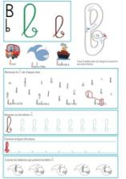
Type d’écriture recommandée
La police d’écriture recommandée par les programmes de 2008 est la capitale. Le prénom est à savoir écrire en fin de MS.
La cursive est à enseigner en grande section « dès que l’enfant en est capable. »
De nombreux chercheurs s’accordent pour dire qu’il ne faut pas faire écrire trop tôt.
La copie de mots en petite section n’a pas de raison d’être.

Slide 4
Type d’écriture recommandée
L’écriture script devrait être réservée à l’écriture de l’ordinateur et aux documents imprimés. C’est un choix national.
En Grande Bretagne, la cursive n’est pratiquement pas employée.
Lorsque l’élève est habitué à utiliser des lettres mobiles du commerce (Asco, Légo, tampons…) il est possible qu’il introduise de lui même la copie de lettres script dans ses écrits mais cela ne devrait pas être l’objet d’un enseignement.
La copie de mots en script comme le recommandent certains manuels est hors programme.

Slide 5
Type d’écriture recommandée
L’objectif de l’enseignement de l’écriture est d’enseigner à écrire lisiblement de plus en plus vite des mots qui font sens.

Slide 6
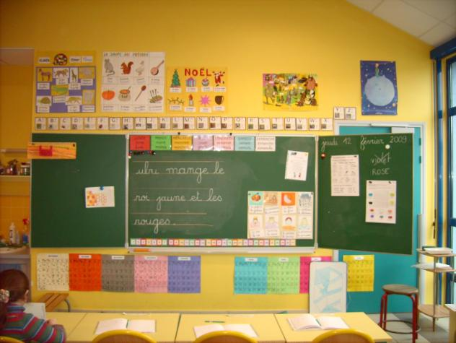
L’écriture cursive donnée à voir
Pour donner envie il faut donner à voir.. L’écriture cursive a sa place dans les classes et ce dès la petite section. L’élève doit voir l’adulte écrire pour avoir envie de participer à cette activité, il doit comprendre la fonction et l’utilité d’une « écriture qui court ».

Slide 7
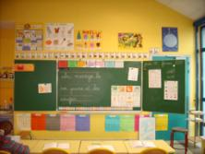
L’écriture cursive produite en direct.
Les polices d’ordinateur qui imitent l’écriture manuscrite sont très utiles pour un affichage agréable, mais l’acte d’écriture de l’adulte face aux élèves est primordial pour l’apprentissage.
Selon les situations, il est le modèle ou un moyen mis à disposition des élèves pour produire des textes (dictée à l’adulte)… Il donne envie.
Il se doit d’être parfait surtout s’il est destiné à être copié.

Slide 8
Outils, Supports, Espace
Dans le cadre de l’enseignement de l’écriture, un espace, des outils et des supports spécifiques peuvent être utilisés.
Ce sont des repères pour que l’élève puisse acquérir une conscience disciplinaire de l’activité proposée.
La conscience disciplinaire contribue à développer la clarté cognitive de la tâche à accomplir.
Il peut sembler important pour l’investissement de l’élève dans la tâche qu’un certain rituel soit mis en place.
Notes:
Pour introduire les points interrogés suivants.

Slide 9
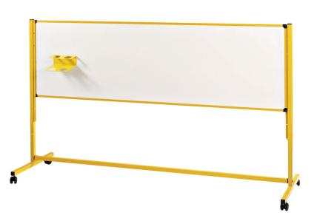
Supports possibles
Les murs à écrire (Berthet)
Ce sont des grands espaces verticaux à hauteur d’enfant, au dedans et au dehors pour que les élèves puissent écrire en marchant.
Les pistes graphiques verticales (Dumont)
Ce sont des tableaux ou des affiches ou des supports pour l’écriture verticale ,destinés initialement au graphisme. elles limiteraient les contractions musculaires et les crispations qui existent dans les situations d’écriture en position assise.

Slide 10
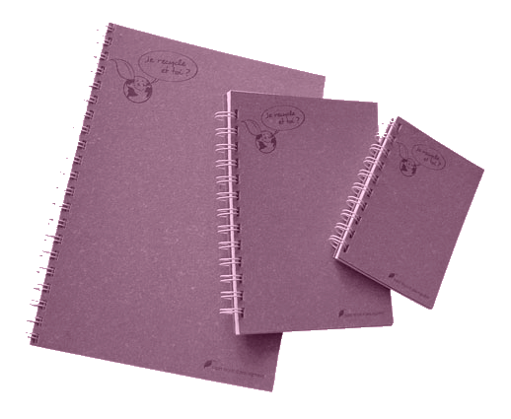
Supports possibles
Pochette transparente, ou chemise translucide (cf. Nathan):
Destinée à y introduire des feuilles pour repasser sur un modèle, cela semble à déconseiller pour l’écriture, la contrainte de format et d’orientation du geste est trop grande pour un jeune enfant, mais elle peut être utile pour apprendre à repasser sur un trait. (formation du t, u, ..)
Variation des supports
Les chercheurs s’accordent pour valoriser la variété des supports
Les documents d’accompagnement valorisent le cahier.
Dans tous les cas le plus important est de proposer un support identifiable par l’élève. (Fialip-Baratte)

Slide 11
Types de lignages utilisés
Uni
Petits carreaux
Séyes
Double ligne 5 mm
Séyes 3 ou 4 mm
Double ligne 2 ou 3 mm Interligne
Ligné 18 mm
Grand carreaux

Slide 12
Lignage des supports: L’avis des auteurs
Selon une étude de l’équipe de Marguerite Auzias, la grandeur d’écriture moyenne d’un élève de grande section, qui écrit sans contrainte de taille est située entre 7 et 8 mm pour la majorité des élèves.
Parmi les meilleurs élèves, la dimension est entre 4 et 5 mm.
IL est donc inconcevable selon M. Auzias, de faire écrire en grande section dans des rails de 2 mm.
Yves Le roux synthétise l’avis des auteurs: la feuille sans lignage est recommandée par tous
La ligne est perçue par certains comme une contrainte qui introduit une difficulté supplémentaire qui risque même de bloquer, d’autres y voit une aide extérieure dont l’enfant n’a pas besoin, qui lui évite l’effort interne de recherche de l’horizontalité.
Certains proposent le pli de la feuille, mais qui pose le problème de l’accroche du crayon.

Slide 13
Lignage des supports: L’avis des auteurs
L’accord entre auteurs porte sur le fait que le papier doit être dans un premier temps vierge puis progressivement ligné, puis comporter une réglure simple: deux lignes, dont l’intervalle se réduira progressivement pour aborder en tout dernier le Séyes.
Le papier avec un interligne supplémentaire pour les grandes lettres ne semble pas indispensable.
Le lignage permet un repérage plus simple dans le cadre de l’explicitation des procédures de tracé. (dictée graphique de Zerbato Poudou)
Le choix doit dans tous les cas se faire en cycles sans brûler les étapes.
Il doit aussi être adapté à chaque enfant.
Tous n’écriront pas avec le même lignage en même temps.

Slide 14
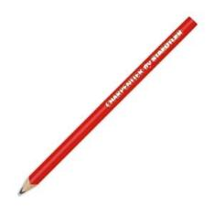
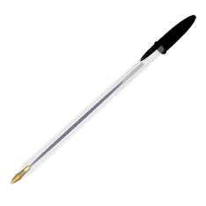
Les outils conseillés
Marie Thérèse Zerbato Poudou, préconise l’utilisation du crayon gris non pas parce qu’il peut se gommer (Elle conseille même de laisser les « ratés » en les barrant plutôt qu’en les gommant), mais parce qu’il oblige une pression adéquate au papier.
Marguerite Auzias préconise la diversification des outils.
Danièle Dumont insiste sur la taille qui doit être adaptée à la main de l’élève. Un trop gros outil ne permettant pas la prise correcte.
Les documents d’accompagnement rappellent que les outils doivent être en bon état.(p.109)
Il semble préférable que les outils soient repérés uniquement pour l’écriture.

Slide 15
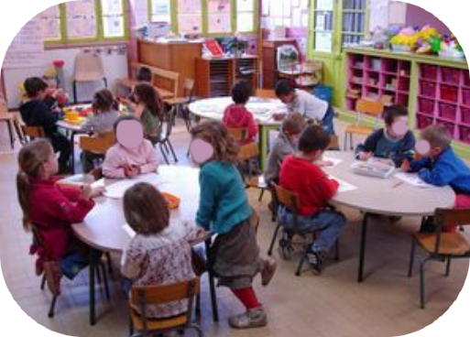
L’espace réservé dans la classe aux séances d’écriture
Les documents d’accompagnement recommandaient un espace spécifique pour favoriser les activités d’écriture.
Dans le cadre de l’apprentissage dirigé, des exigences matérielles doivent être réunies: lumière, support dégagé pour écrire, surface appropriée.(p.109)

Slide 16
L’espace réservé dans la classe aux séances d’écriture
La place de l’élève est importante. Le gaucher est du côté gauche de la table pour ne pas gêner ou être gêné par le voisin.
Les tables sont lisses, ou des sets de bureau sont installés.
Le support de référence est visible de tous sans que des contorsions du corps soient nécessaires.
La place pour que l’enseignant puisse passer derrière chaque élève doit être laissée.
Dans l’idéal, la hauteur des tables en fonction de la taille des élèves doit être pensée.

Slide 17
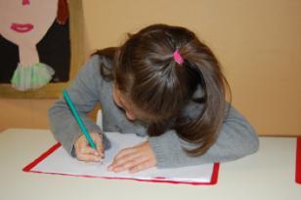
Nombre d’élèves par séance
Marie Thérèse Zerbato Poudou, comme beaucoup de pédagogues auteurs de « méthodes » (Berthet, Dumont) préconisent le travail en petits groupes 4 à 6.
D’autres parlent de 8 à 15.
Le travail en collectif est à éviter pour pouvoir différencier plus facilement.
Des séances individuelles
sont possibles ponctuellement

Slide 18
Organisation pédagogique de l’enseignement de l’écriture cursive.
L’enseignement de l’écriture cursive est avant tout un enseignement dirigé.

Slide 19
La séance d’écriture

Slide 20
L’exercice emblématique Deux positions
Pédagogie du modèle
(ex: Auzias, Dumont) Exercice de la copie du modèle présentée par le maître.
Pédagogie constructiviste:
(ex:Charmeux, Zerto Poudou)
L’enfant construit son geste à partir de lui même et en faisant évoluer ses propres réponses.
Une multitude d’interactions possible

Slide 21
ECRITURE
L’élève n’apprend pas seul mais peut produire seul de l’écrit.
C’est un partenariat sur la base de la coopération (Besse regarde comme j’écris)
L’enseignant guide l’élève vers l’autonomie.(IO p14)
L’écriture est l’action d’écrire (c’est une praxie) , l’élève apprend à écrire en écrivant.
L’écriture est le produit fini: le geste est enseigné en dirigé.
L’écriture est une culture. Il est indissociable dans son enseignement de l’oral et de la lecture
Notes:
L’écriture est polysémique

Slide 22
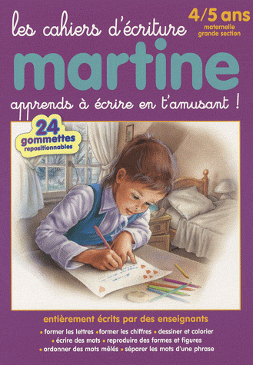
L’entrée dans l’écriture
La préparation à l’écriture se fait aujourd’hui en symbiose avec la préparation à la lecture
L’élève peut s’essayer à encoder, à produire des mots en capitales
L’élève ne peut pas apprendre seul à former les lettres cursives.

Slide 23
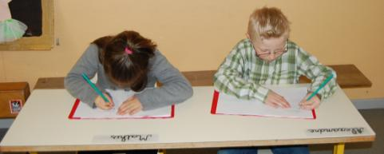
Entrer dans l’apprentissage
L’élève a besoin
d’outils et de matériel « motivants », en bon état, qu’il est capable physiquement d’utiliser.
de la mise en place d’une activité ritualisée: une activité de grands
d’une clarté cognitive de l’activité
de la mise en place de tâches accessibles

Slide 24
Les conditions pour qu’un élève entre dans l’apprentissage
L’élève doit être capable de manipuler les outils, permettant de tracer
Il doit être capable de reproduire un tracé:
C’est à dire
Observer chaque détail sans perdre la relation avec l’ensemble, dans un niveau d’attention soutenue
Enregistrer les données de cette observation
Traduire ces données en actes permettant de les produire. (Charmeux)

Slide 25
Les conditions pour qu’un élève entre dans l’apprentissage
Les activités périphériques qui le permettent
Ce n’est pas l’enseignant qui apprend à lire et à écrire aux élèves , ce sont eux qui apprennent.
Depuis la petite section et après la grande section, multiplier les activités de dessins, de « graphisme intelligent », de manipulation, de mise en jeu du corps, d’arts visuels..Pour les préparer physiquement et psychologiquement à la gestion de ses gestes.
Multiplier les relations à l’écrit, et écrire le plus souvent possible devant les élèves, relire ce qui a été écrit.
Développer les activités autour de la conscience phonologique, des rythmes et de la musique.
Notes:
Exemple de zerbato poudou, vytgoski: faire, dire le faire, penser le faire.
Analyser reconnaître transposer

Slide 26
La clarté cognitive
FAIRE PRENDRE CONSCIENCE DE CE QU’EST ÉCRIRE.
Les représentations des élèves sont différentes.
Ecrire ce n’est pas dessiner ou faire du graphisme
L’écriture est un objet historique et culturel
L’écriture est un objet social
Notes:
On parle de conscience disciplinaire, de clarté cognitive. (Martine fialip Barrate; filjakov,)
Écrire c’est pour apprendre à lire
Ecrire c’est pour grandir mais écrire c’est aussi le fait des grands, c’est accepter de grandir

Slide 27
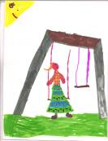
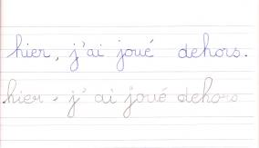
Motiver
DÉVELOPPER L’ENVIE D’APPRENDRE.
Apprendre c’est accepter de grandir
Apprendre nécessite de ne pas avoir peur de l’échec
Apprendre c’est vivre des situations d’écriture pour lire et communiquer

Slide 28
Alors Quand ?
On n’écrit pas en écriture cursive avant la grande section.
Etude de M. Auzias: pas avant 5ans et 9 mois.
Quand l’élève s’en sent capable, quand il parvient à quelques essais, quand il est demandeur, quand il se repère sur le cahier…
Il y a donc obligation de différenciation.

Slide 29
Repérer les besoins
Les mettre en situations vraies d’écriture le plus possible
Lier les activités d’entraînement à un projet d’écriture concret
Ne pas faire durer les séances d’exercices mais vite réinvestir dans un écrit à montrer.
Evaluer l’écriture c’est analyser: l’apprentissage se construit, la posture, la crispation, le modèle..

Slide 30
Etude des pratiques d’enseignement de l’écriture cursive en maternelle
Inspection départementale Roubaix Est
Merci aux enseignants de la circonscription pour leur participation aux questionnaires. Pour des raisons de confidentialités les analyses n’apparaissent pas sur le power point mis en ligne.
Virginie Soufflet décembre 2010

